Slide 1
Fitur Lumbungpangan.id

Slide 2
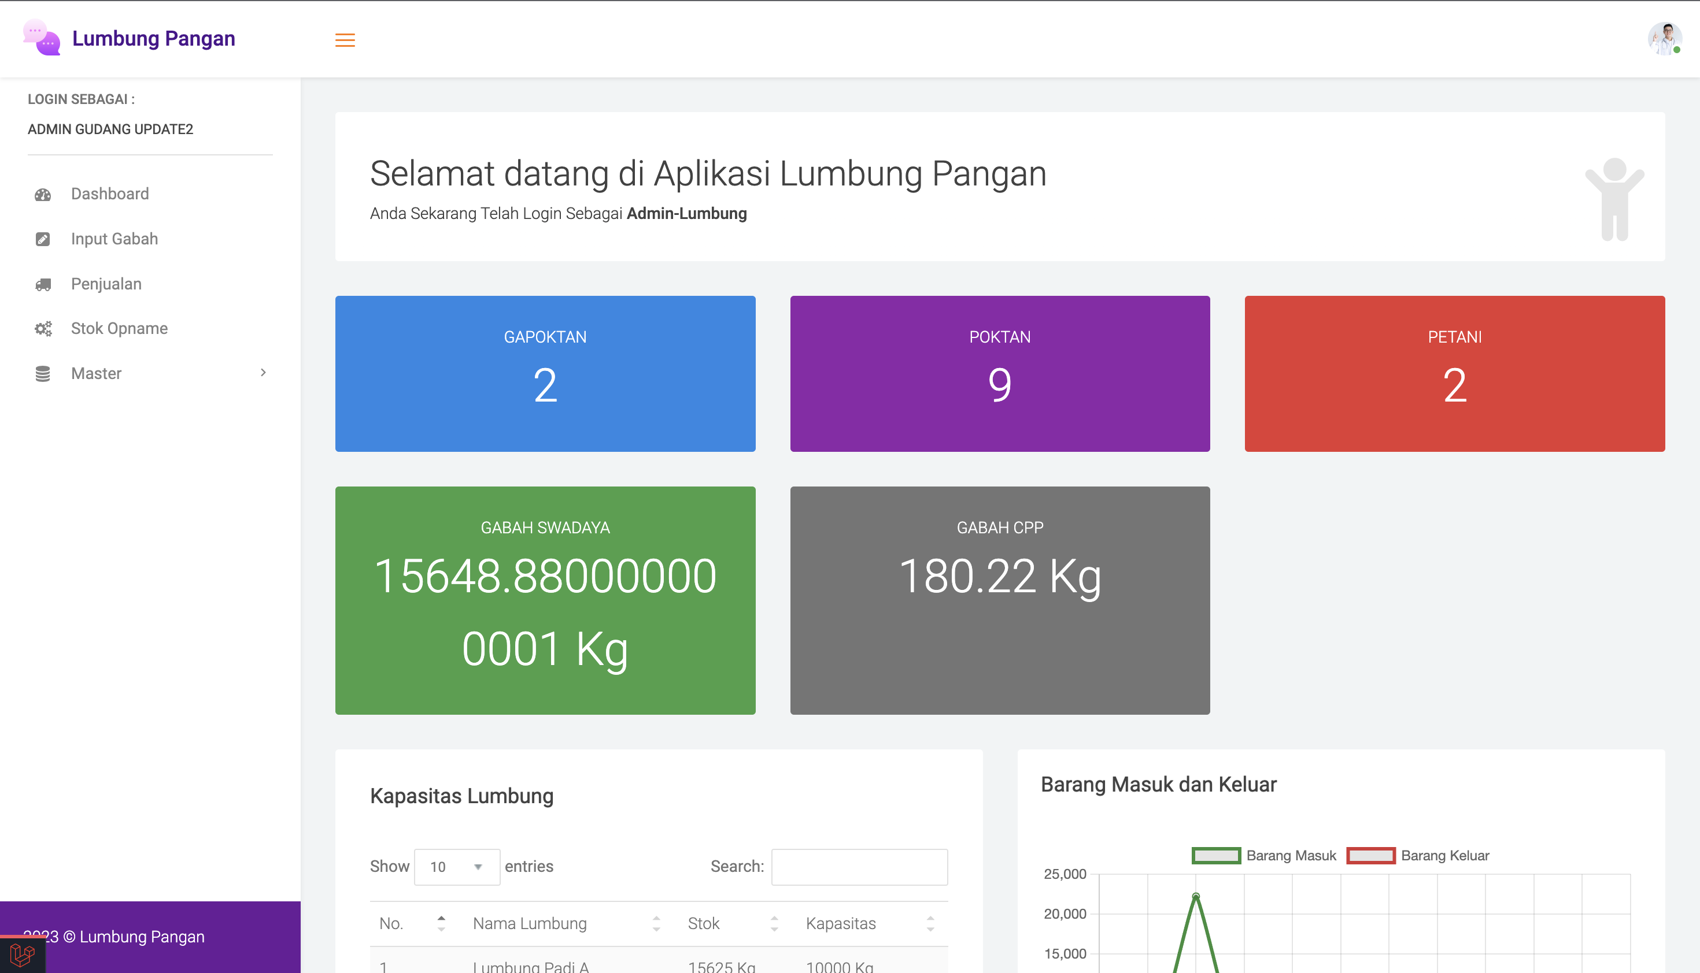
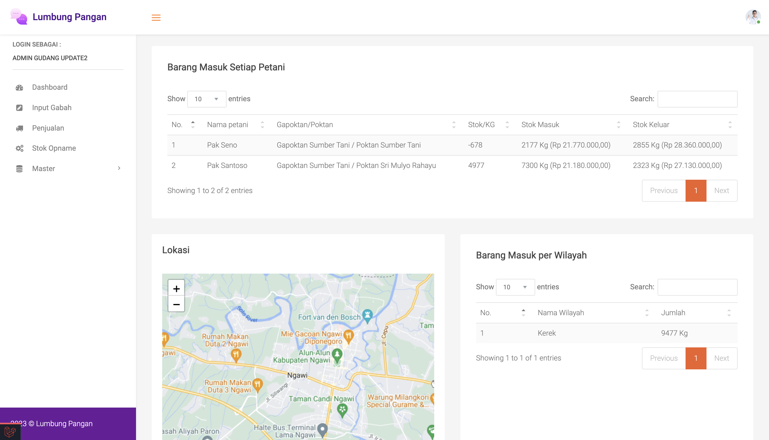
Dashboard
Pada dashboard terdapat banyak informasi yang bisa dilihat, seperti :
Jumlah Gapoktan,Poktan,Petani, dan Gabah yang tersimpan.
Data Pemasukan barang dan lokasi

Slide 3
Proses Transaksi

Slide 4
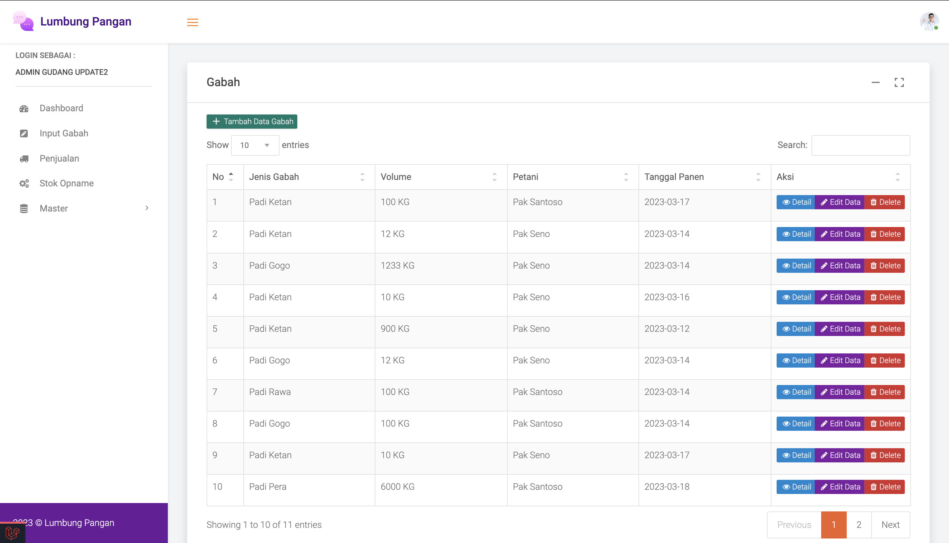
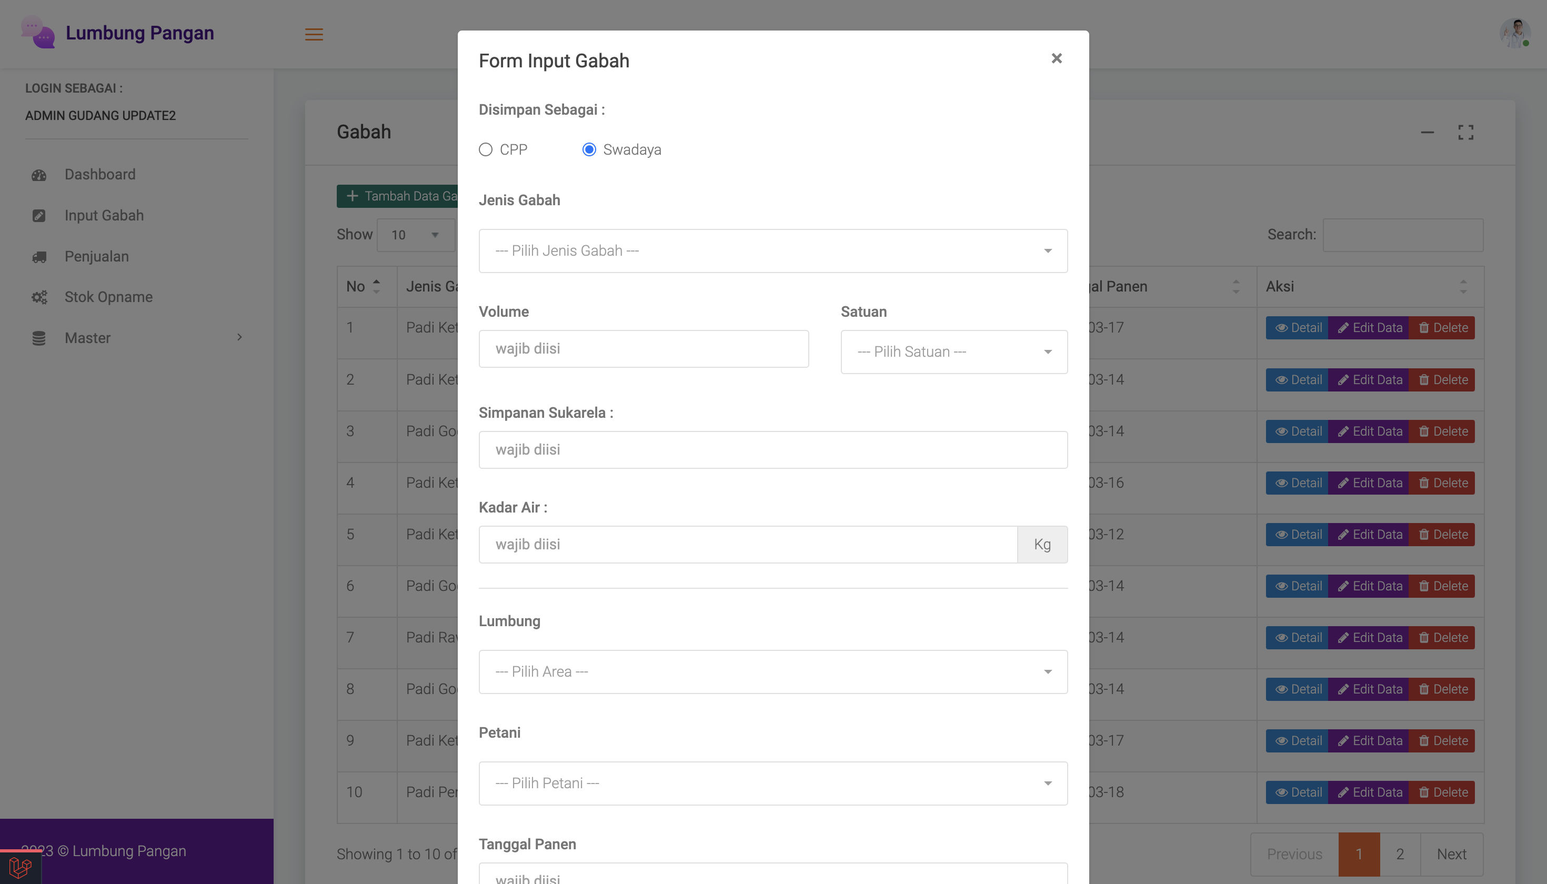
Barang Masuk
Barang yang masuk ke lumbung, bisa dicatat di dalam menu Input Gabah.

Slide 5
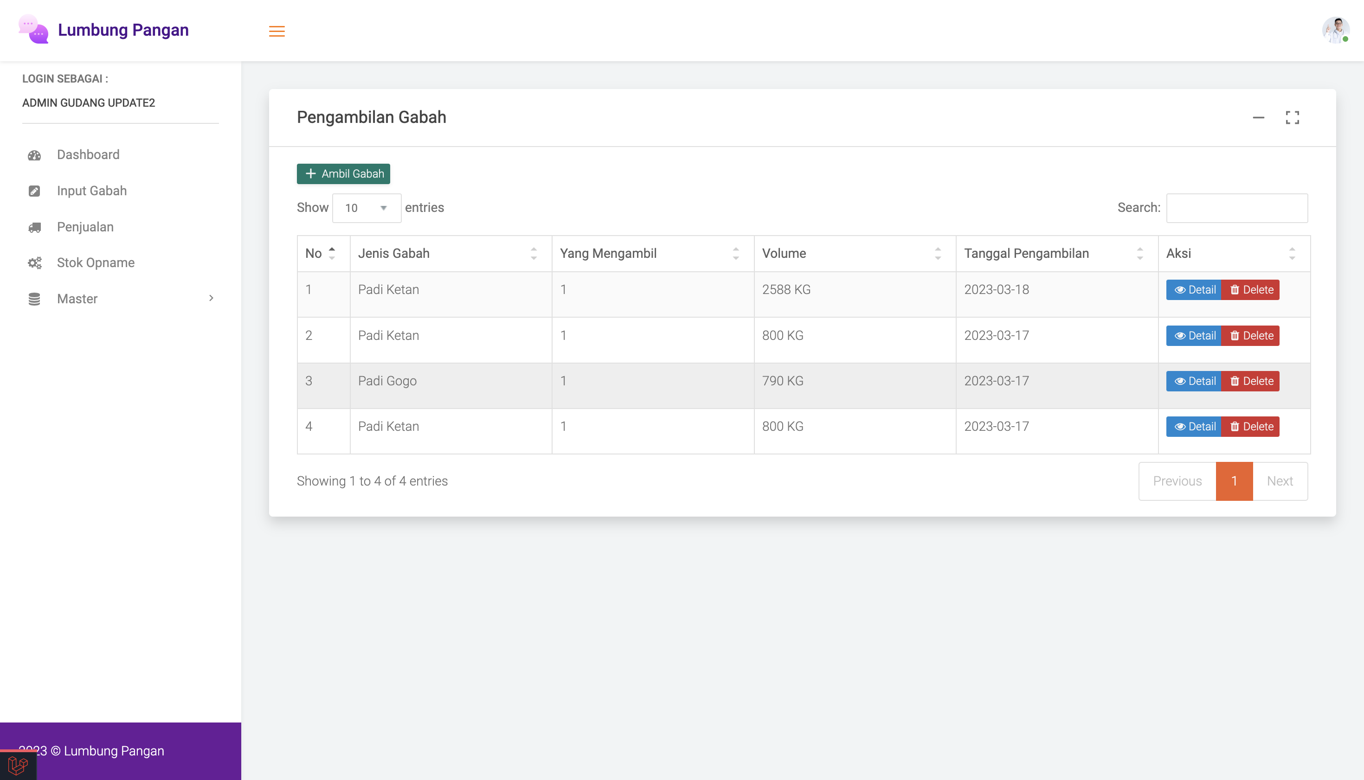
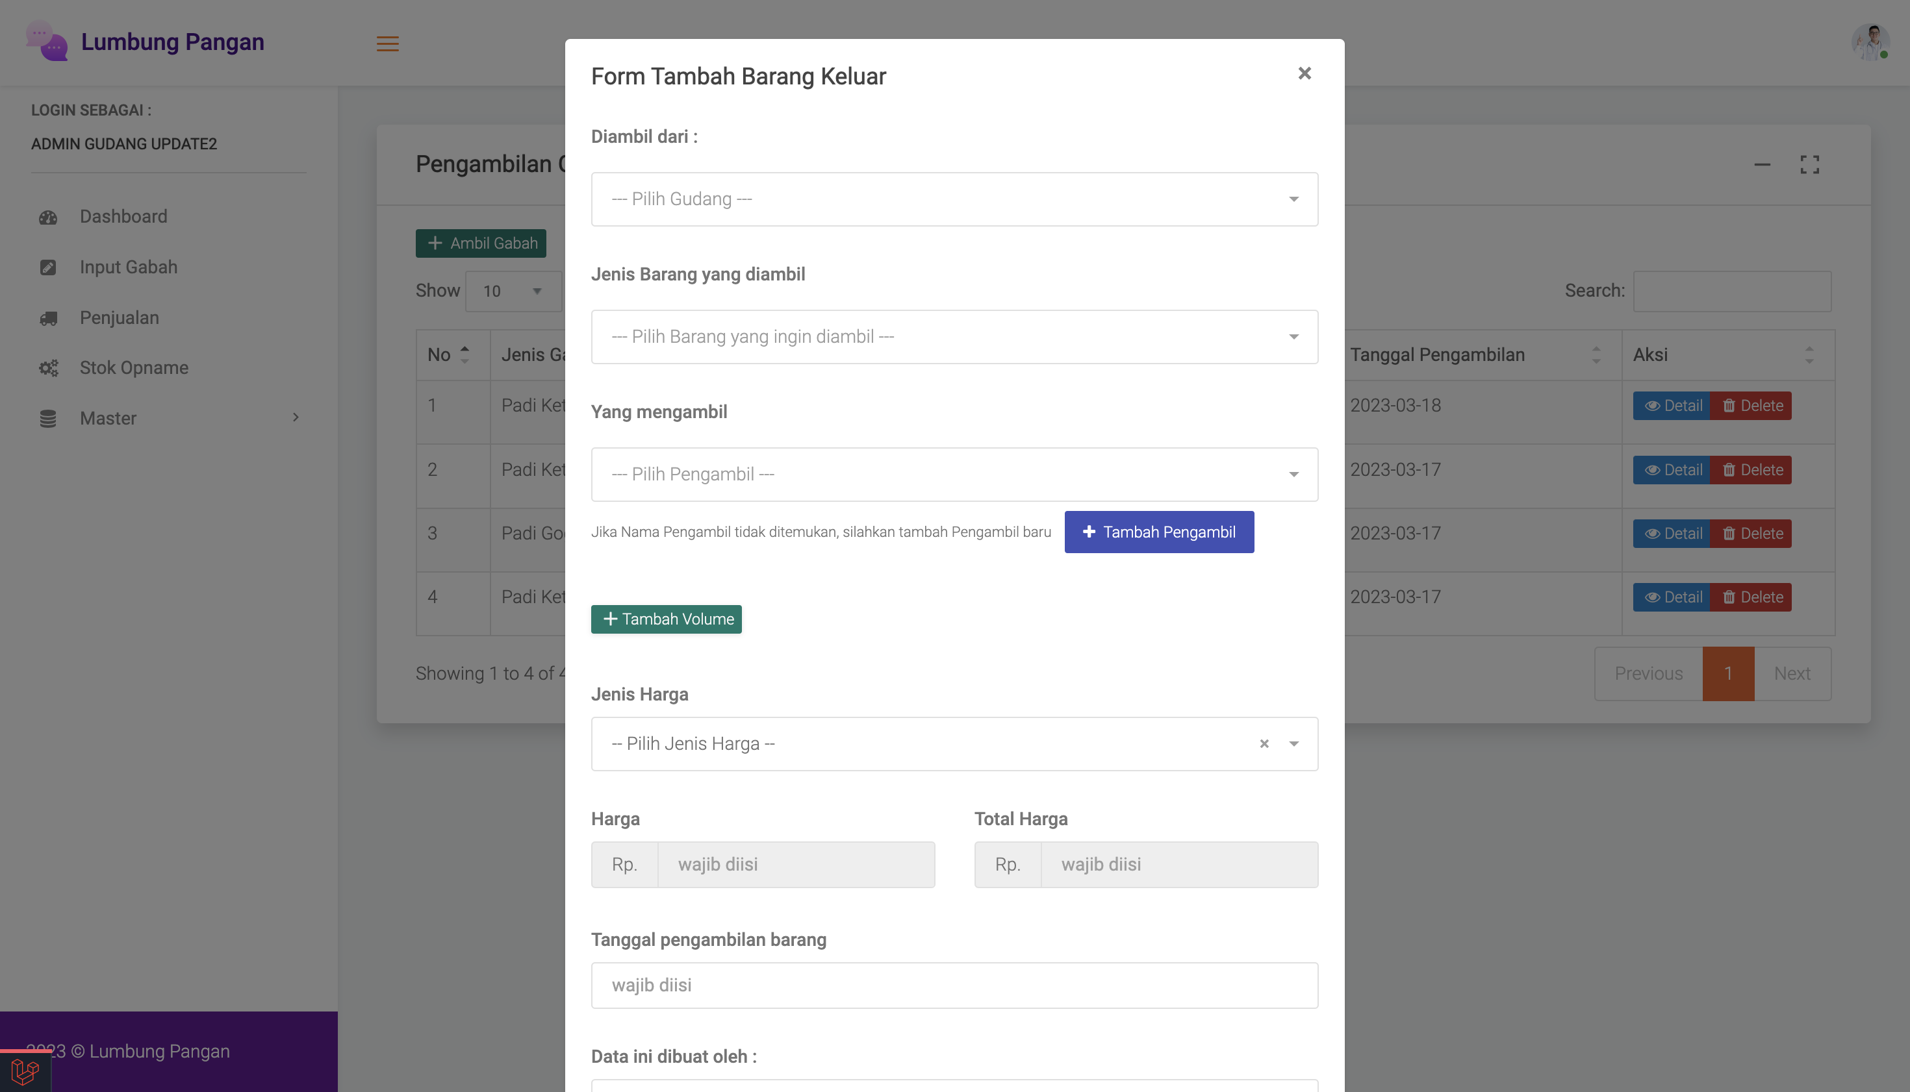
Barang Keluar
Barang yang keluar dari lumbung, bisa dicatat di dalam menu penjualan.

Slide 6
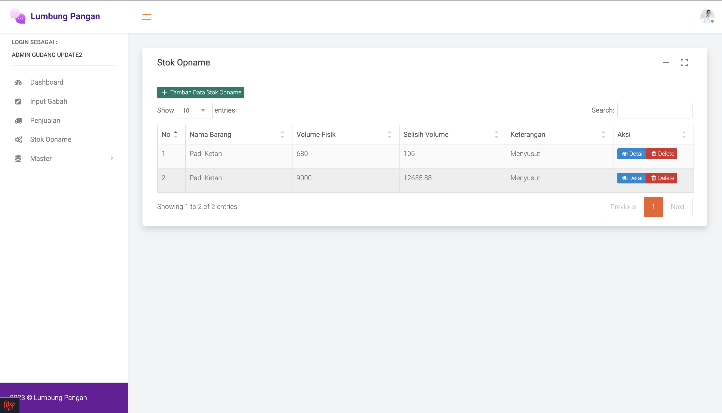
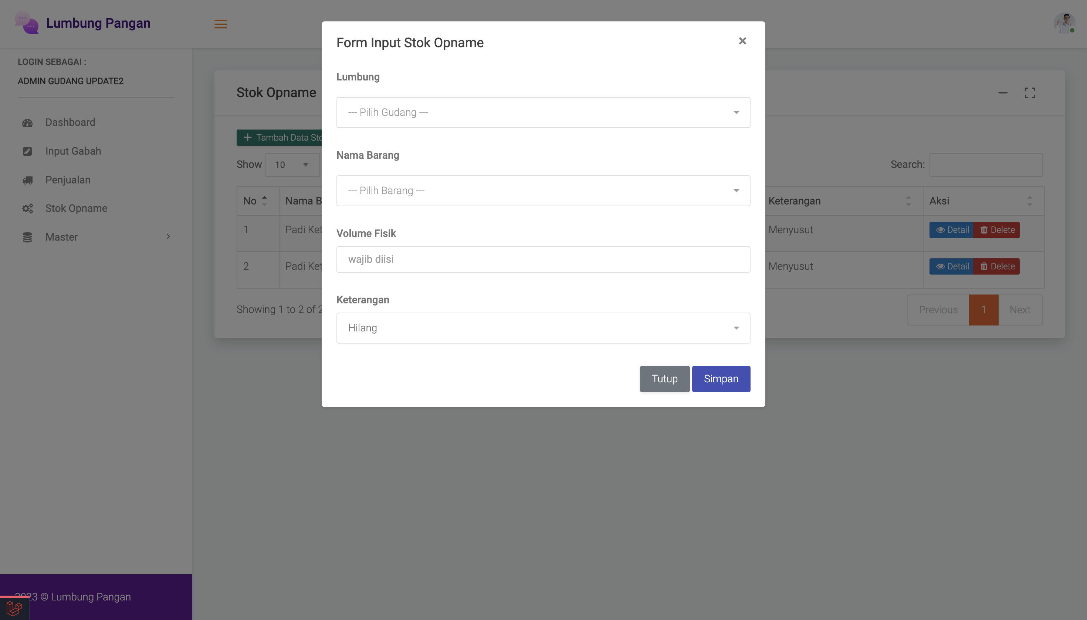
Barang Stok Opname
Barang yang jumlahnya tidak sesuai,dari jumlah fisik dan yang terdaftar disistem. bisa diinputkan di menu stok opname.

Slide 7
Master

Slide 8
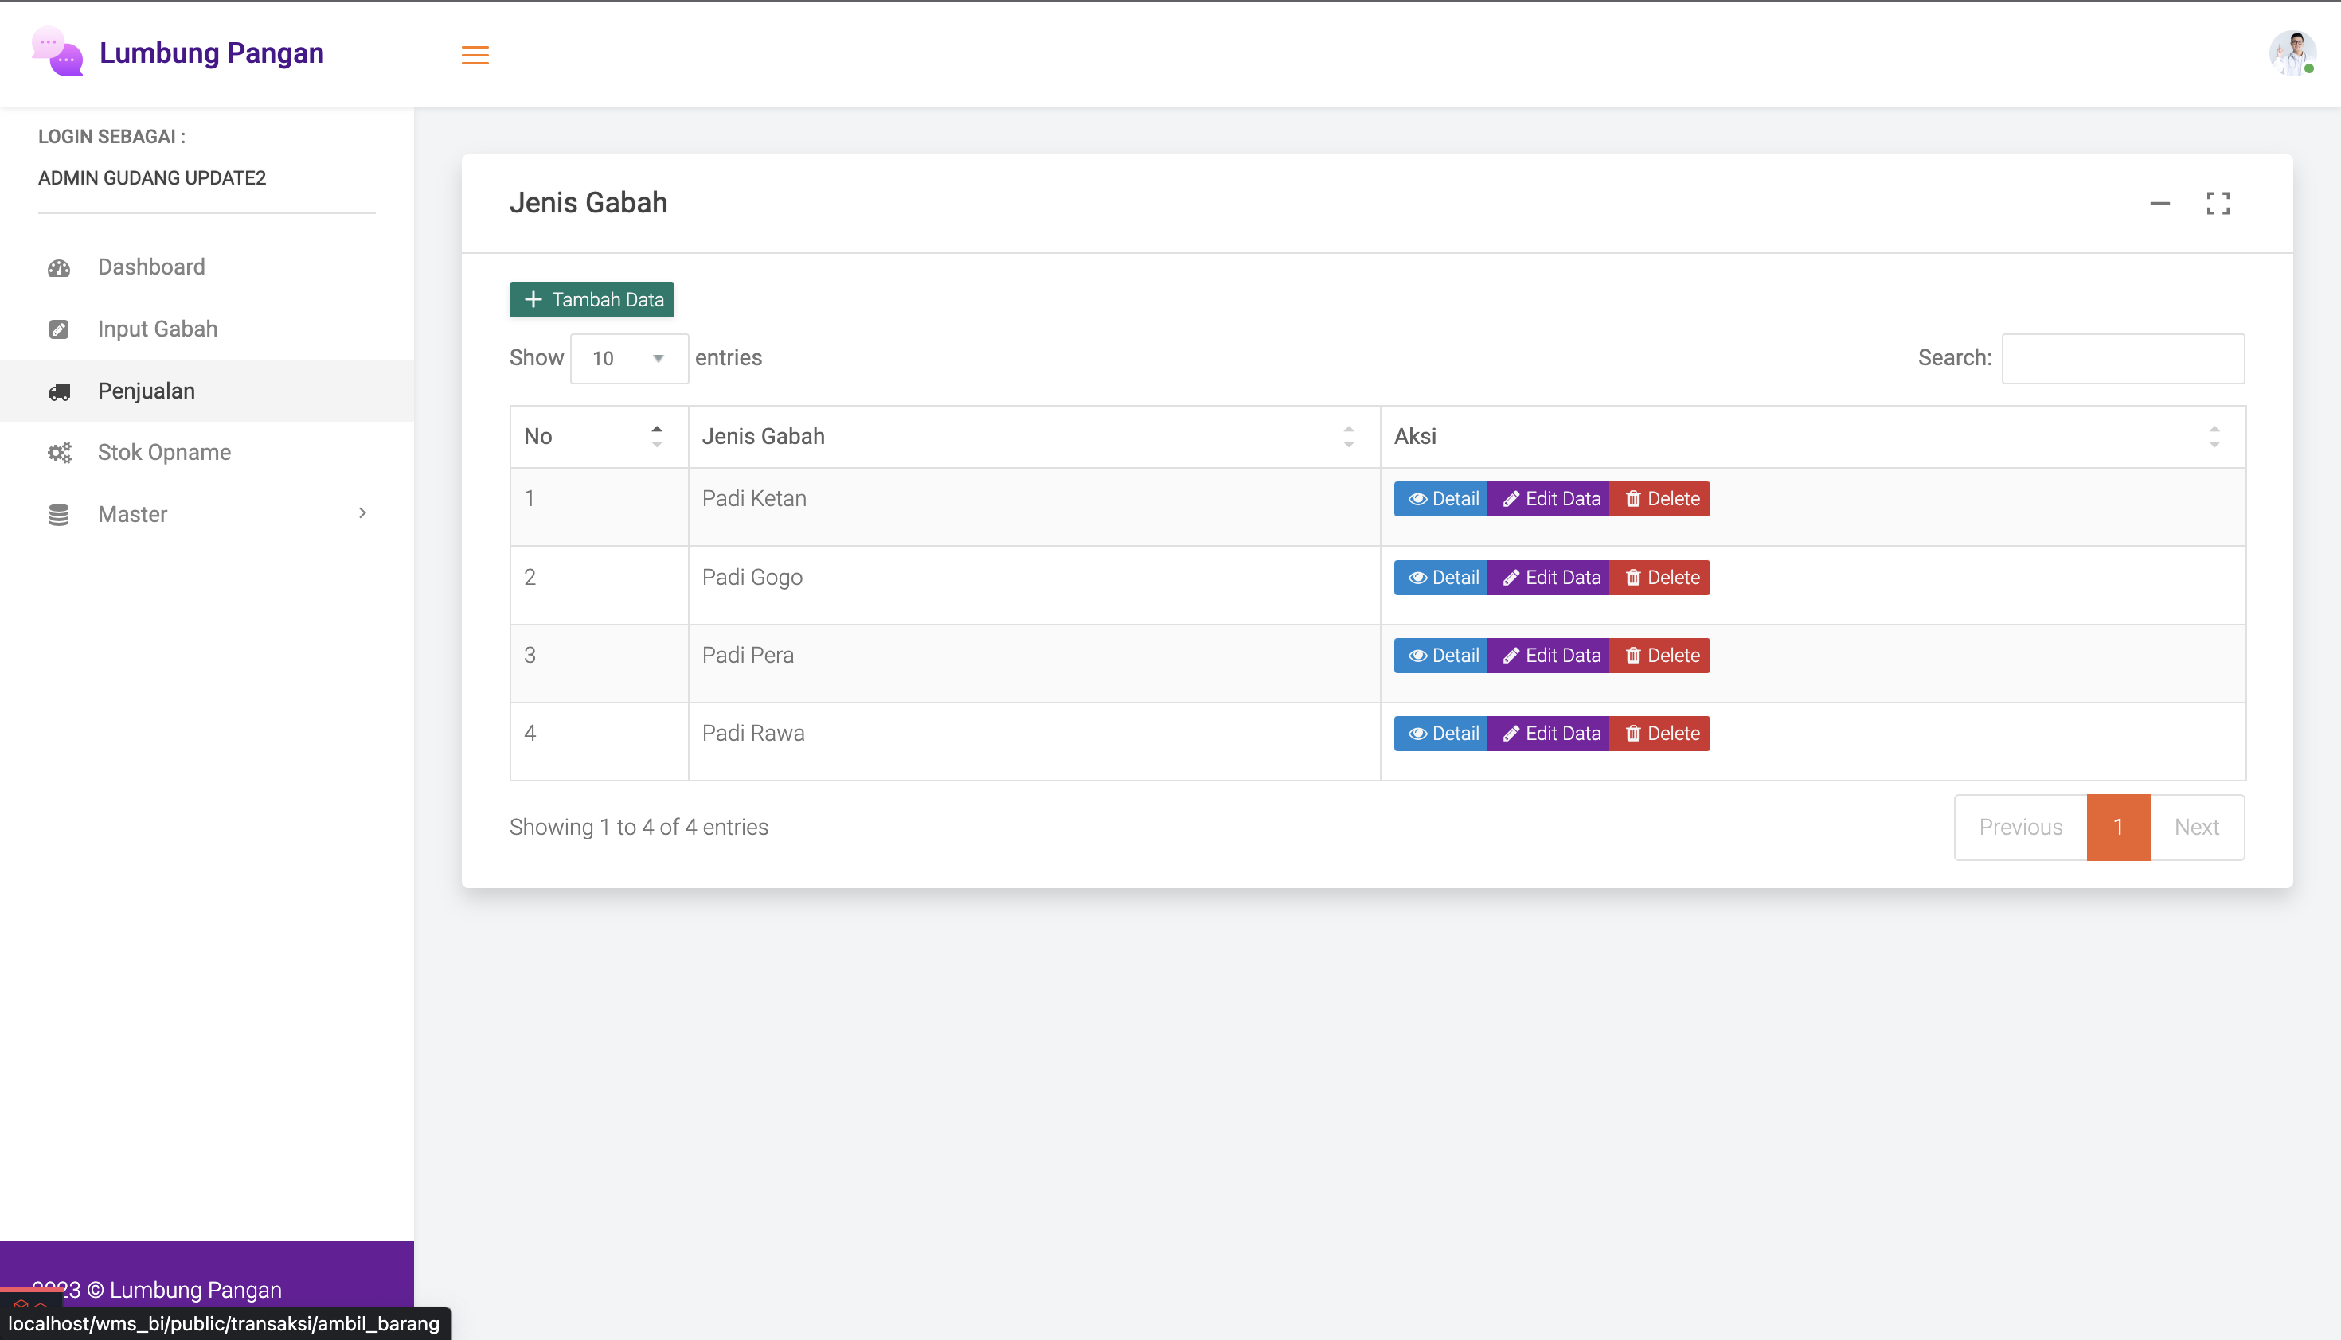
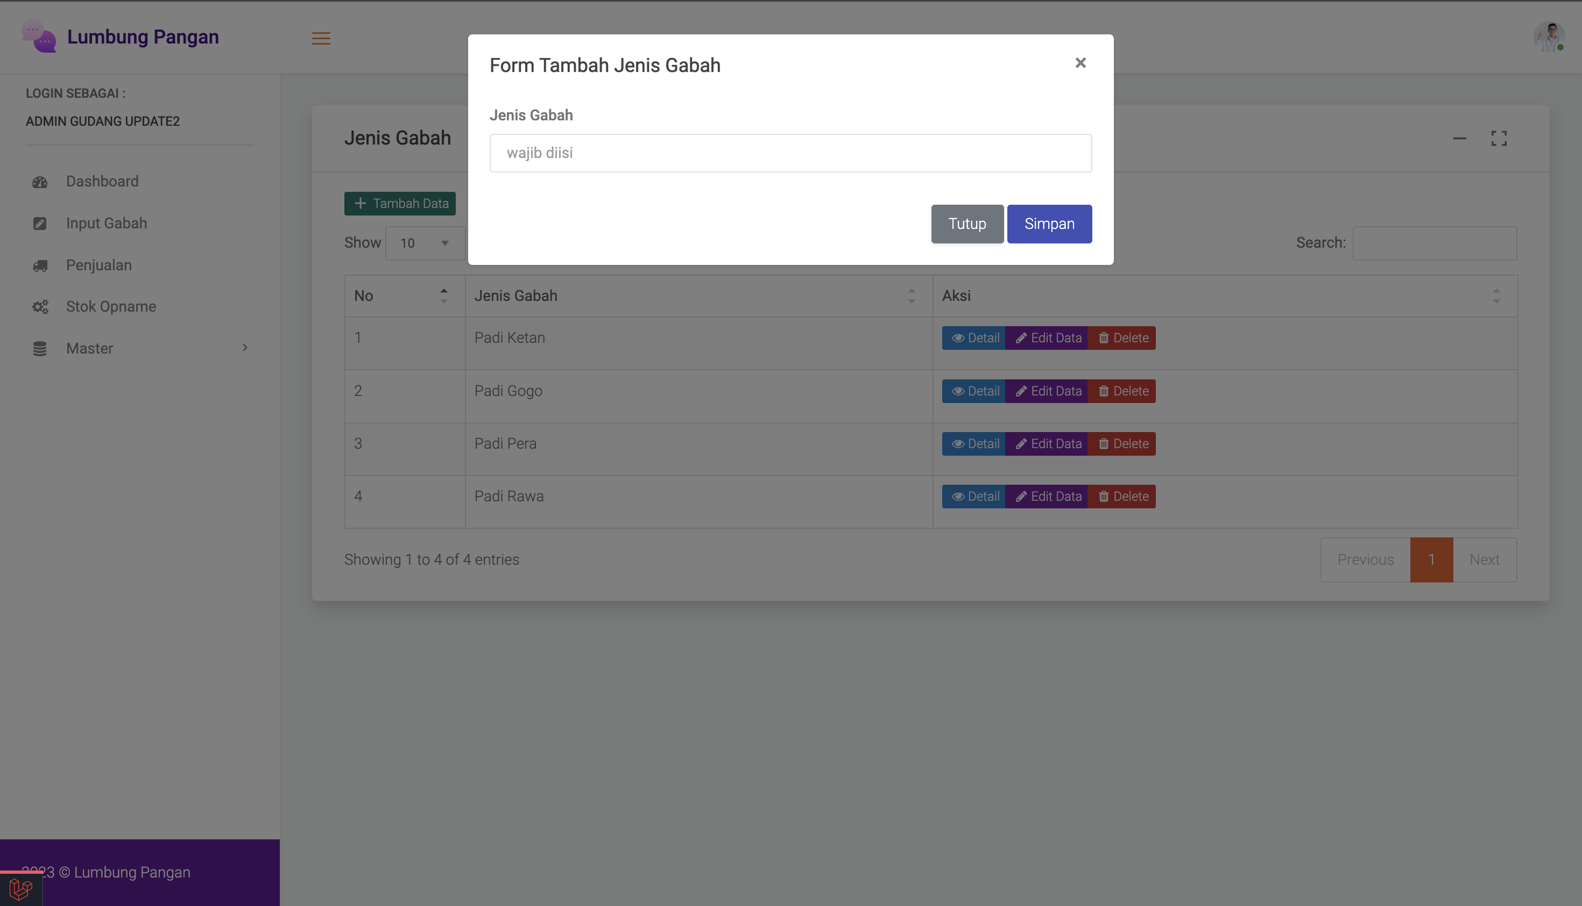
Master Jenis Gabah
Semua data jenis gabah bisa dimasukkan ke master ini.

Slide 9
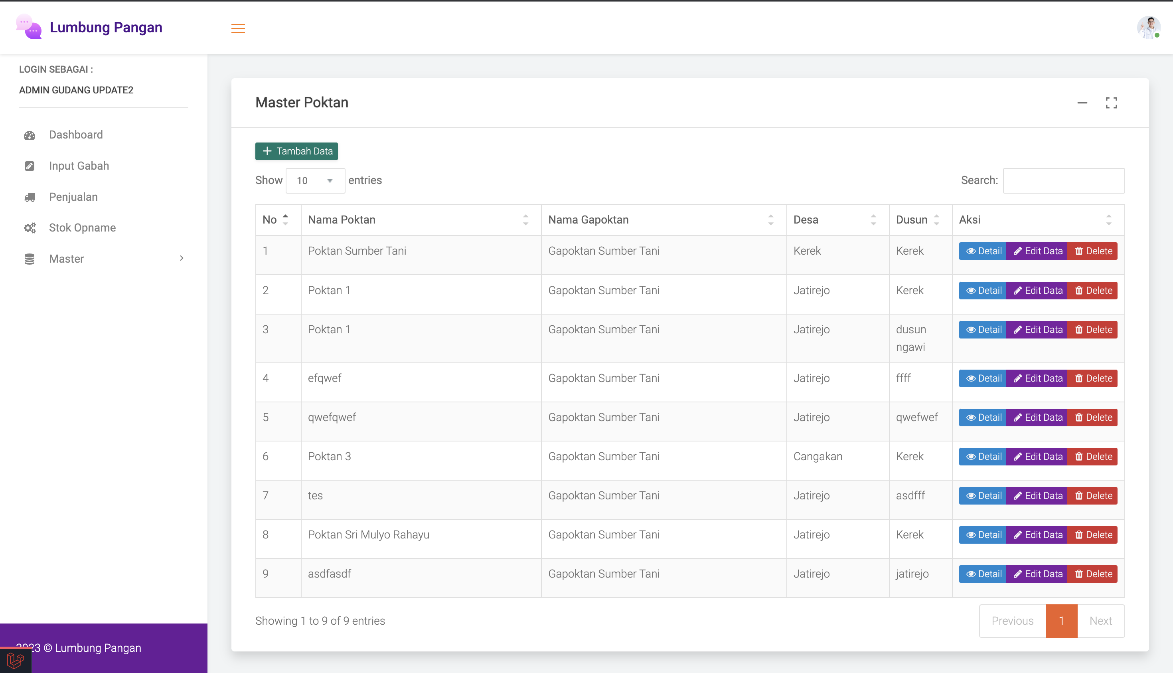
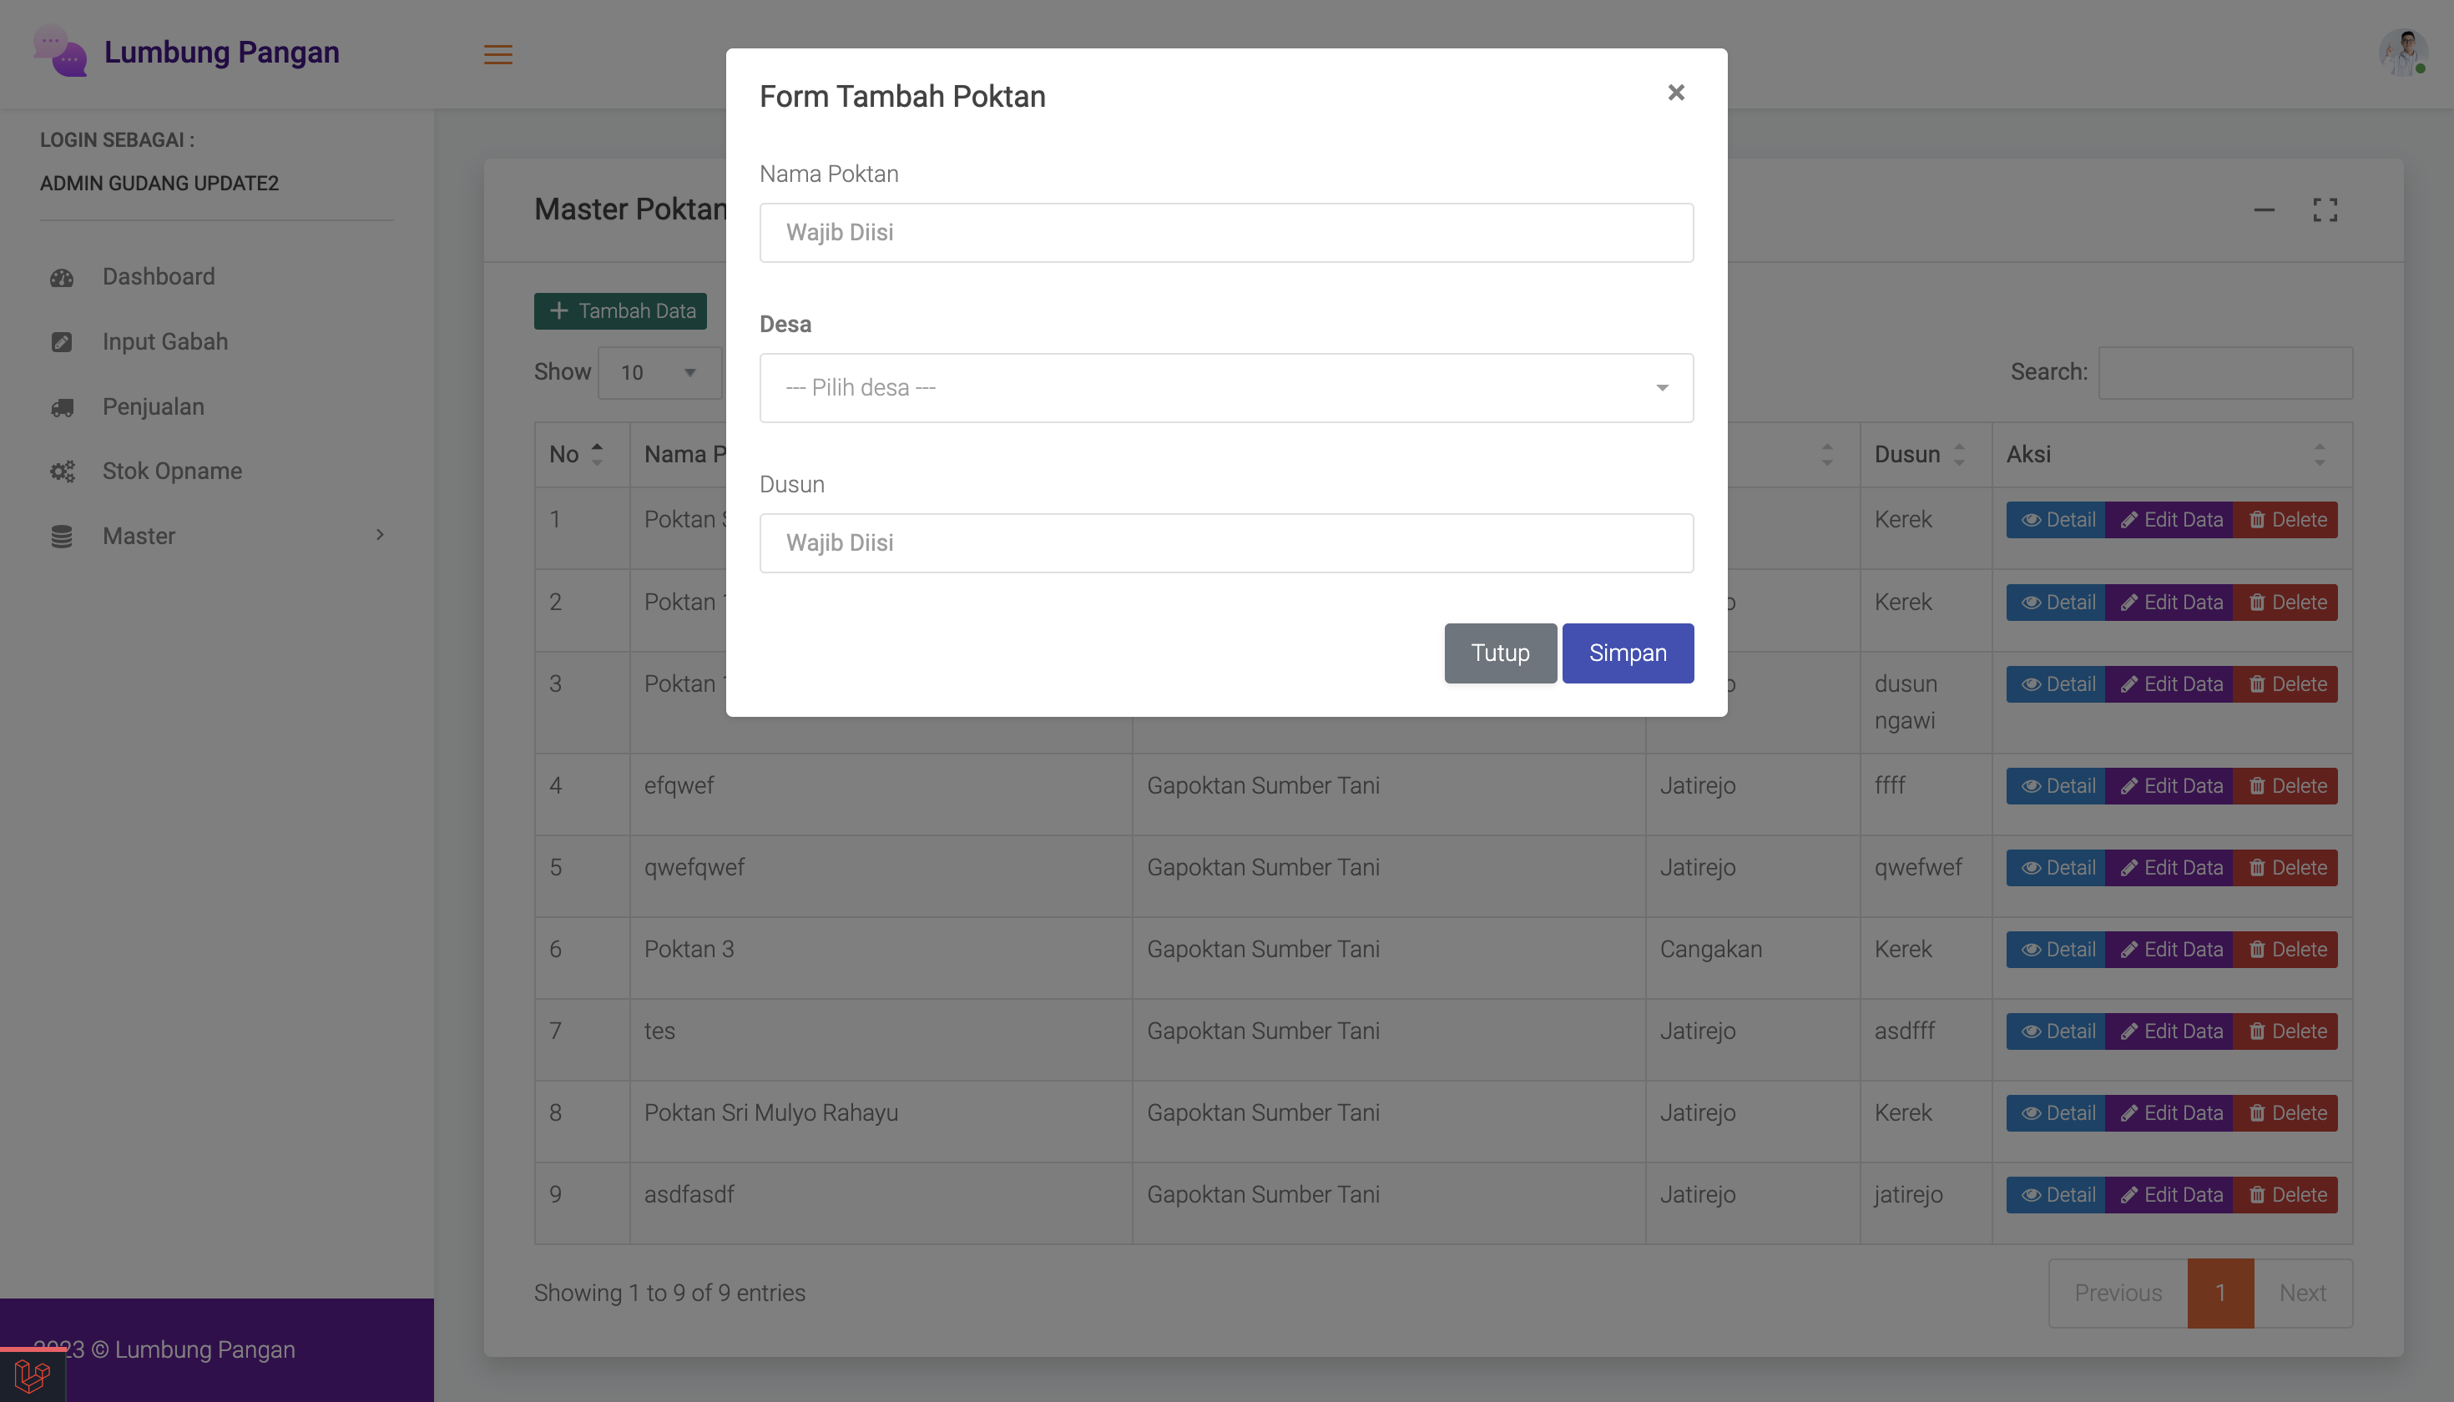
Master Poktan
Semua data poktan bisa dimasukkan ke master ini. Poktan akan memengaruhi data dari master petani nantinya.

Slide 10
Master Petani
Semua data petani bisa dimasukkan ke master ini. Petani bisa dimasukkan ke dalam poktan yang sudah diinputkan pada master poktan.

